Slide 1
FEM FRASES
1

Slide 2




NEN
ACARICIAR
GOS

Slide 3

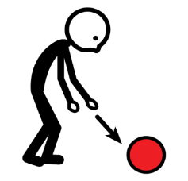

NEN
AGAFAR
POT

Slide 4


NEN
AMAGAR

Slide 5


NENA
APLAUDIR

Slide 6
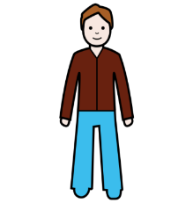
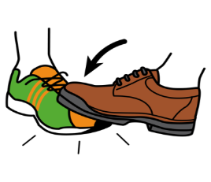
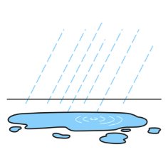
SENYOR
TREPITJAR
BASSAL

Slide 7



NEN
DORMIR
LLIT

Slide 8

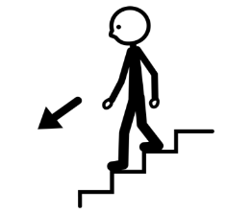
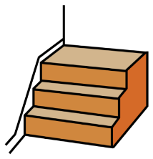
NENA
BAIXAR
ESCALA

Slide 9


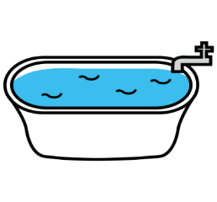
NENA
BANYAR
BANYERA

Slide 10

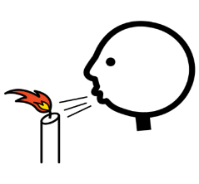

NEN
BUFAR
PASTÍS

Slide 11


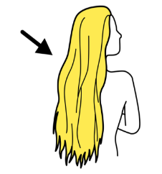
NENS
ESTIRAR
CABELLS

Slide 12


NEN
CANTAR

Slide 13

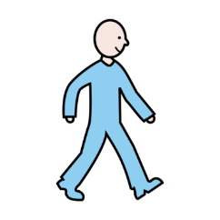
SENYORA
CAMINAR

Slide 14
FI

